Slide 1
預算編列
謝 清 麟
July 9, 2024

Slide 2
大 綱
作業討論
以 ChatGPT 協助製作或修改預算

Slide 3
上次作業：ChatGPT輔助
以 ChatGPT 協助製作或修改表格
量表之特質或心理計量特性比較
不同理論/介入模式比較

Slide 4
研究經費之重要性
有錢好辦事
有錢比較容易聚集團隊/培養人才
長期發展
沒錢/沒人，無以為繼

Slide 5
https://www.grb.gov.tw/
公開資訊，快速取得研究者多年經費、主題與合作者
經費
系列主題/生涯研究主題
合作團隊
若加上 Scopus (研究成果/共同作者)，則幾可確認…
https://www.scopus.com/home.uri

Slide 6
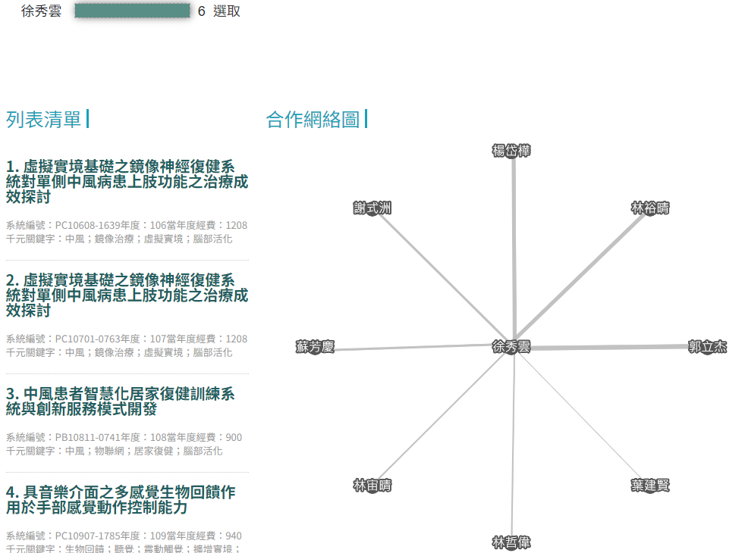

Slide 8
科技部研究經費--主持人— 民國 100 ～111年
近 6千萬
平均 2千7百萬
（12位教授）
PT教授
復健科醫師/教授

Slide 9
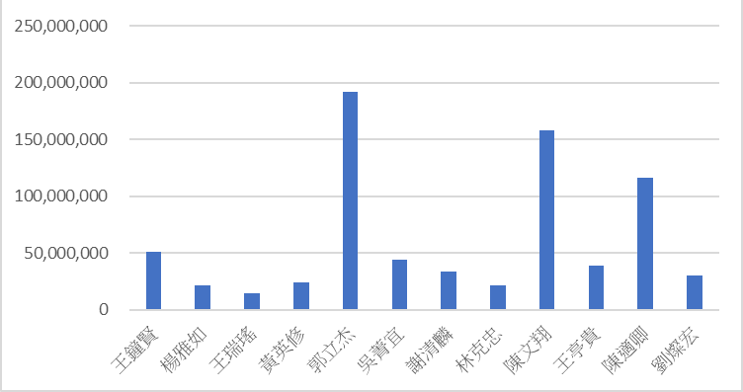
科技部研究經費—共同主持人—100 ~111年
近 2 億元
平均6千2百萬

Slide 10
中央研究院院士 經費如何?
1年超過千萬….

Slide 11
我們的世界—還打折
院內計畫：<30萬（通過率高）
院外計畫
台北市衛生局 <50萬（通過率算高）
國科會計畫 <120萬 (~40%)
國家衛生研究院 <300萬 (~15%)

Slide 12
一般經費編列要求
人事費（資本門）
主持費
助理薪資（勞健保/雇主應負擔項目）
臨時工資（勞健保/雇主應負擔項目）[若無勞健保，可列於經常門]
業務費（經常門）
耗材
設備費（資本門）
儀器

Slide 13
我的預算編列考量
編列接近上限的經費（寫好計畫），盡力搶資源
費用佔比較高者，必提出充分說明（ChatGPT協助能力佳）
瞭解核銷彈性/遵守規定
流用或變更規定
臨時工資、專家諮詢/評估費頗好用
受試者費用（禮券或現金宜及早釐清）
耗材/雜支必列，但勿誇大

Slide 14
預計遭遇的困難及解決途徑—預算編列相關
收案困難或視訊授課時間不易安排：由於受試者遍布全台，且考量大四學生有實習任務。故主持人將於6月至9月間期間擇日安排課程。此外，主持人將提供受試者費用、編列ChatGPT會員費用（可使用GPT-4.0，效能較佳），提高本研究之誘因，以感謝受試者對本研究之貢獻，亦期提升其參與意願。
為使參與研究之學生可使用最新版之ChatGPT以享有完整功能，必須編列充分之預算以利研究進行。
個案之參與意願：由於建立題庫時，個案須完成大量評量項目，故編列受試者禮品費藉以提升個案之參與意願

Slide 15
課程重點彙整
第1優先
預算等於（人力）資源
每年時間固定，及早規劃
熟悉編列要求與核銷彈性
內外部團隊/經費，相互支援

Slide 16
作業：ChatGPT輔助
釐清本日課程重點
以 ChatGPT 協助編列或修改預算表
提供預算上限、編列要求/考量

Slide 17
Q & A

